Slide 1
Wielands Musarion
Philosophie der Grazien

Slide 2
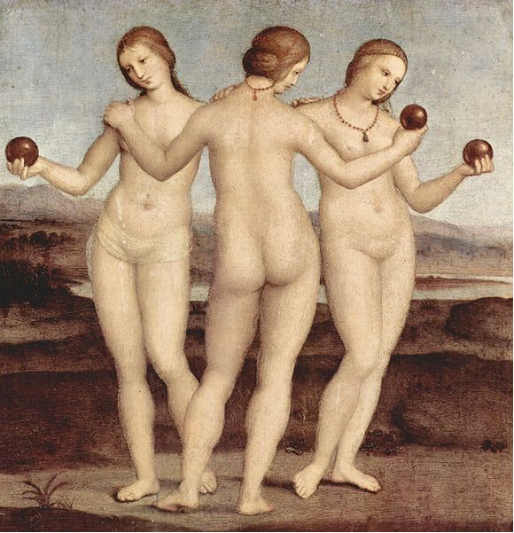
Grazien, Raffael
Chariten, Töchter des Zeus und der Eurynome und heißen Euphrosyne („Frohsinn“), Thalia (auch Thaleia, „Festfreude“) und Aglaia („die Glänzende“). Thalia ist jedoch nicht zu verwechseln mit der Muse dss Lustspiels zu verwechseln, die Zeus mit der Mnemosyne zeugte.

Slide 3
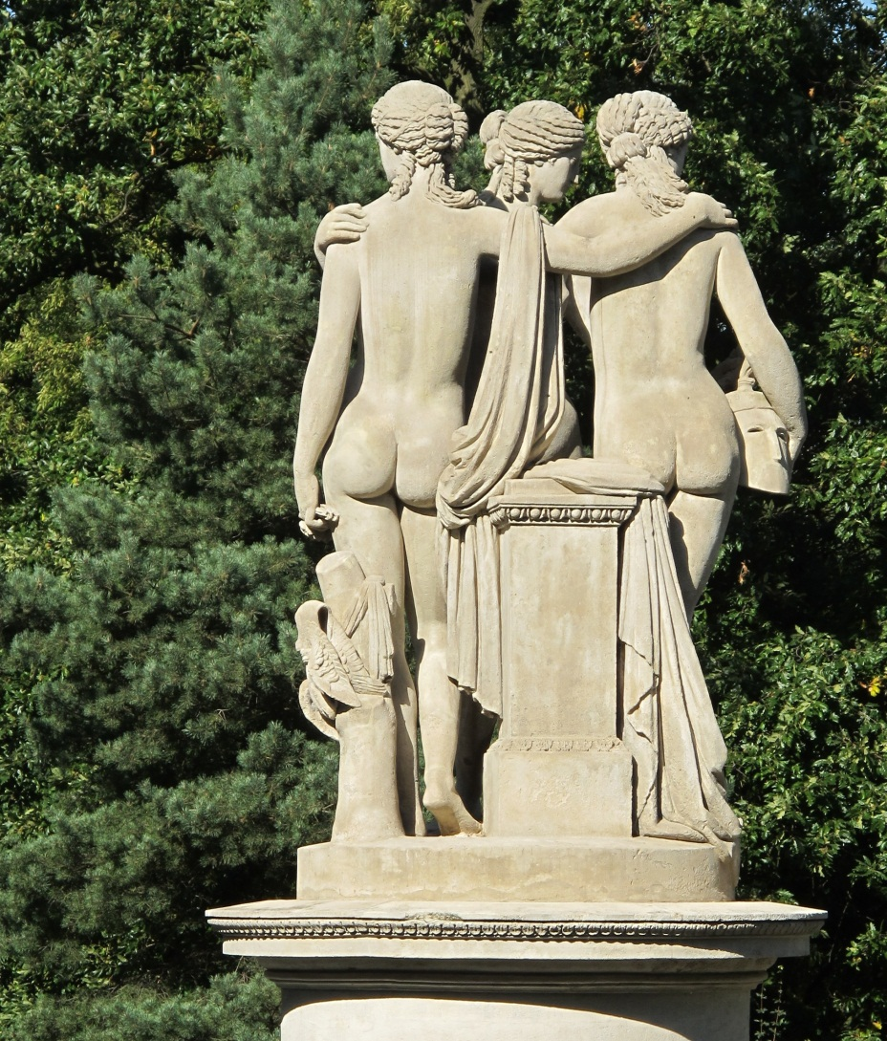
Eisgrub, Lednice
Die Statuen vor dem Drei-Grazien-Tempel stellen Pallas Athena (sie hält den Helm), Aphrodite und Artemis.

Slide 4
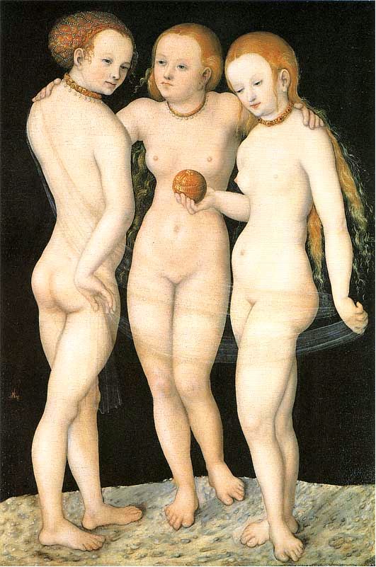
Goethe über die 1768 erschienene "Musarion"
Lucas Cranach
Goethe glaubte darin "das Antike lebendig und neu wieder zu sehen. Alles, was in Wielands Genie plastisch ist, zeigte sich hier auf das vollkommenste."

Slide 5
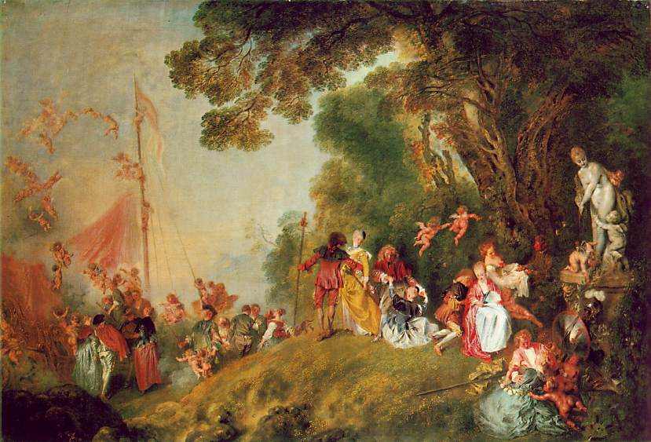
Marivaudage
Pierre de Marivaux: L’Île des esclaves (Slave Island), uraufgeführt 1725 (Euphrosine, Cleanthis)
eine nuancenreiche und vieldeutige, verschleiernde oder enthüllende, kommunikative und zu Selbsterkenntnis führende Sprache, die von Marivaux höchst subtil konstruiert wurde.
Stil des „marivaudage“ ist seitdem bewundert, aber teilweise auch lächerlich gemacht worden.

Slide 6
Fragen zu Musarion
Ist Muarion freizügig oder emanzipiert?
Ilse-Jutta Sandstede: Die Göttinnen der Anmut in Wielands Werk: Ein Beitrag zur Rhetorik der Aufklärung. Oldenburg 1999.
»Du fliehest, Phanias?« ruft sie ihm lachend nach:
»Erkennest mich und fliehst? Gut, fliehe nur, du Spröder!
Dein Kaltsinn macht Musarion nicht blöder;
Du schmeichelst dir doch wohl, sie sei so schwach
Dir nachzufliehn?«

Slide 7
spröde
schwer zugänglich, abweisend, verschlossen wirkend,
distanziert; (umgangssprachlich) zugeknöpft

Slide 8
Wieland: Aspasia oder Die platonische Liebe
Schön, liebenswerth, mit jedem Reitz geschmückt
Der Aug' und Herz und Geist zugleich entzückt,
An edlem Bau und langen blonden Haaren
Der schönsten Frau in Artaxatens Reich,
An Grazien nur Amors Mutter gleich,
Sah sich, im Flor von fünf und zwanzig Jahren,
Aspasia zum priesterlichen Stand
Aus eines Helden Arm, aus Cyrus Arm, verbannt.
Aspasia von Milet (in der heutigen Provinz Aydin, Türkei) gründete in Athen einen Philosophischen Salon, in dem sie Gastgeberin und geschätzte Rednerin war. In Platons Dialog Menexenos beruft sich Sokrates auf Aspasia als seine Lehrerin der Rhetorik. Anderseits wird Aspasia von antiken Komödienverfassern, insbesondere vom berühmten Aristophanes, als Hetäre dargestellt und herabgesetzt.

Slide 9
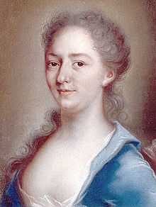
Julie von Bondeli
Zu ihrem Freundeskreis zählten Wieland, Rousseau,... Lavater, ... Sophie Laroche,
Graf Stadion in Warthausen
Sophie Laroche: eine Vertraute des Grafen und ehemalige Verlobte Wielands
1759 verlobte sie sich zögerlich mit Christoph Martin Wieland, der sie in Bern aufgesucht und sich Hals über Kopf in sie verliebt hatte. Gleich danach floh Wieland jedoch überstürzt aus Bern und kehrte in seine Vaterstadt Biberach an der Riss zurück.

Slide 10
Wielands Vorrede an Weisse
Ich wollte, daß eine getreue Abbildung der Gestalt meines Geistes (die von einigen, teils aus Blödigkeit ihres eignen, teils aus zufälligen Ursachen, vielleicht auch aus Vorsatz und Absichten, mißkannt worden ist) vorhanden sein sollte; und ich bemühete mich, Musarion zu einem so vollkommenen Ausdruck desselben zu machen, als es neben meinen übrigen Absichten nur immer möglich war. Ihre Philosophie ist diejenige, nach welcher ich lebe; ihre Denkart, ihre Grundsätze, ihr Geschmack, ihre Laune sind die meinigen.

Slide 11
Aus der Vorrede
Das milde Licht, worin sie die menschlichen Dinge
ansieht; dieses Gleichgewicht zwischen Enthusiasmus
und Kaltsinnigkeit, worein sie ihr Gemüt gesetzt zu
haben scheint; dieser leichte Scherz, wodurch sie das
Überspannte, Unschickliche, Schimärische, (die
Schlacken, womit Vorurteil, Leidenschaft, Schwärme-
rei und Betrug, beinahe alle sittlichen Begriffe der
Erdbewohner zu allen Zeiten, mehr oder weniger ver-
fälscht haben,) auf eine so sanfte Art, daß sie gewis-
sen harten Köpfen unmerklich ist, vom wahren abzu-
scheiden weiß;

Slide 12
Aus der Vorrede
diese sokratische Ironie, welche mehr
das allzustrenge Licht einer die Eigen liebe kränken-
den oder schwachen Augen unerträglichen Wahrheit
zu mildern, als andern die Schärfe ihres Witzes zu
fühlen zu geben sucht; diese Nachsicht gegen die Un-
vollkommenheiten der menschlichen Natur - welche,
(lassen Sie es uns ohne Scheu gestehen, mein
Freund,) mit allen ihren Mängeln doch immer das lie-
benswürdigste Ding ist, das wir kennen.

Slide 13
Phanias
Gedankenvoll, mit halb geschloßnen Blicken,
Den Kopf gesenkt, die Hände auf den Rücken,
Ging er daher. Verwandelt wie er war,
Mit langem Bart und ungeschmücktem Haar,
Mit finstrer Stirn, in Cynischem Gewand
Wer hätt in ihm den Phanias erkannt,
Der kürzlich noch von Grazien und Scherzen
Umflattert war, den Sieger aller Herzen.
Der an Geschmack und Aufwand keinem wich,
Und zu Athen, wo auch Sokraten zechten,
Beim muntern Fest, in durchgescherzten Nächten,
Dem Komus bald, und bald dem Amor glich?
Fröhliches Zechengelage, hier personifiziert

Slide 14
Kleanth, der Cyniker
»Wenn in Cypriens Figur
Die Wollust selbst leibhaftig vor ihn träte,
Schön, wie die Göttin sich dem Sohn der Myrrha nur
Bei Mondschein sehen ließ, - und diese Venus böte
Auf seinem Stroh ihm ihre schöne Brust
Zum Polster an - ein Mann wie Er verschmähte
Den süßen Tausch.« -

Slide 15
Theophron
Nicht daß ich hier das Wort der Wollust rede
Im gröbern Sinn! Die ist unleugbar eitel Tand
Und Schaum und Dunst, ein Kinderspiel für blöde
Unreife Seelen, die mit ihren Flügeln noch
Im Schlamm des trüben Stoffes stecken.
Doch sollt uns nicht die Nektartraube schmecken,
Weil ein Insekt auf ihrem Purpur kroch?
Der Mißbrauch darf nicht unser Urteil leiten:
Alt ist der Spruch, zu selten sein Gebrauch!
Saugt nicht auf gleichem Rosenstrauch
Die Raupe Gift, die Biene Süßigkeiten?«

